Slide 1

Udine, 02 marzo 2021
L.R. 16/2014 Articolo 27 quater e Regolamento n.123/2019
Avvisi pubblici Anno 2021 per la valorizzazione del patrimonio storico ed etnografico del FVG da realizzarsi attraverso:
studi e ricerche storiche, nonché attraverso progetti per la realizzazione di registrazioni di testimonianze, digitalizzazione, ripristino di materiale audiovisivo e fotografico, creazione di prodotti multimediali e fotografico, storytelling e attività espositive;
Eventi e manifestazioni rivolti in particolare alla tematica dei confini;
Lodovico Tambosco
Regione Autonoma Friuli Venezia Giulia
Servizio attività culturali
Direzione Centrale Cultura e Sport

Slide 2
Udine, 02 marzo 2021
La domanda
Lodovico Tambosco
Regione Autonoma Friuli Venezia Giulia
Servizio attività culturali
Direzione Centrale Cultura e Sport

Slide 3
Come accedere alla domanda e trovare la modulistica
La domanda va redatta direttamente sul sistema istanze on line (IOL) della Regione accessibile dal sito: www.regione.fvg.it., dalla sezione cultura e sport – attività culturali, alle pagine degli avvisi di interesse.
http://www.regione.fvg.it/rafvg/cms/RAFVG/cultura-sport/attivita-culturali/FOGLIA18/
(Per l’Avviso Ricerca)
http://www.regione.fvg.it/rafvg/cms/RAFVG/cultura-sport/attivita-culturali/FOGLIA11/
(Per l’Avviso «Confini»)
Per entrambi gli avvisi nella parte centrale delle pagine alla voce:
«LINK PER L'ACCESSO AL PORTALE PER LA PRESENTAZIONE DELLE DOMANDE»

Slide 4
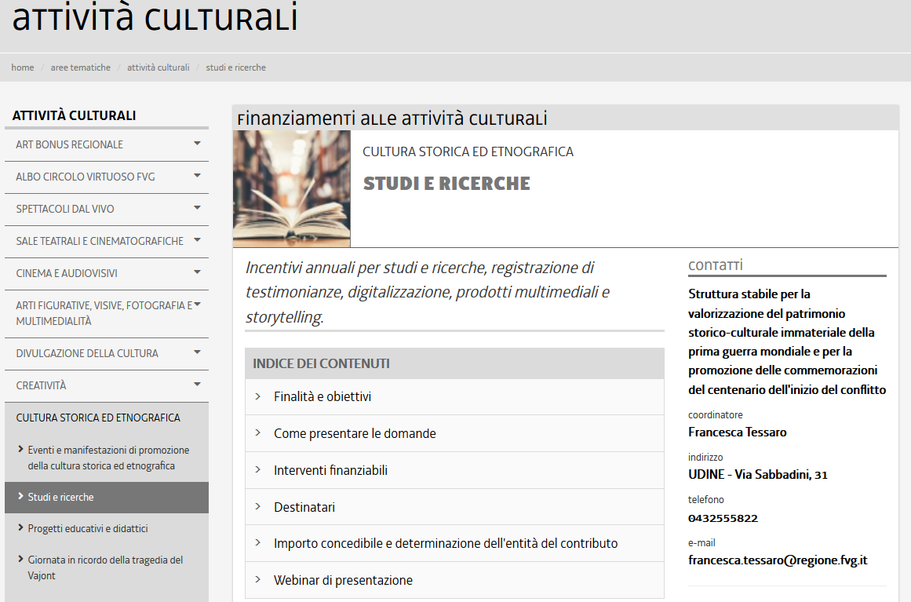
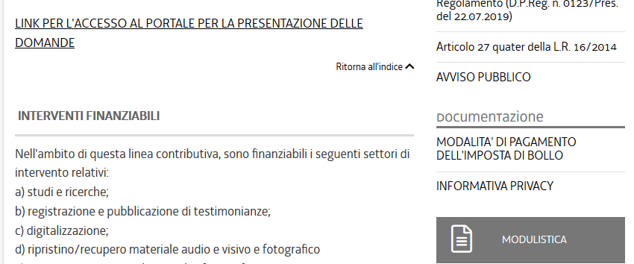

Slide 5
La domanda, da presentare esclusivamente attraverso il portale istanze on line (IOL) è strutturata nei seguenti QUADRI che vanno letti e compilati attentamente
1.1. Quadro A Richiedente
1.2. Quadro B Legale rappresentante
1.3. Sede operativa
1.4. Quadro C Descrizione sintetica dell'iniziativa proposta
1.5. Referente
1.6. Sezione C2 Elenco partner
1.7. Quadro D Dati finanziari
1.8. Quadro E Dichiarazioni
1.9. Quadro F impegni
1.10. Quadro G Modalità di pagamento
1.11. Trattamento dei dati personali
1.12. Quadro H Criteri oggettivi
1.13. Conferma dati
DA COMPILARE CON
PARTICOLARE ATTENZIONE
NUOVO QUADRO INFORMATIVO
N.B. i dati devono corrispondere con quello dell’allegato A1 «Criteri oggettivi»
che deve comunque essere caricato e allegato
(pena inamissibilità della domanda)

Slide 6
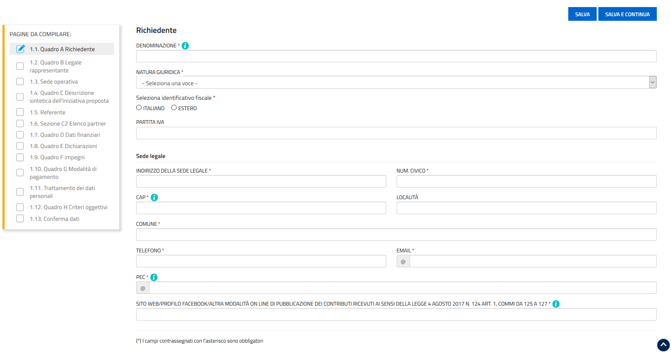
La presentazione della domanda
Notes:
Capo I – Sviluppo competitivo delle PMI - continua

Slide 7
Il piano finanziario Quadro D
Il piano finanziario è composto da voci di spesa e voci di entrata
Voci di spesa: suddivise nelle seguenti categorie:
      Spese di personale relative al progetto
      Spese per personale amministrativo
      Spese direttamente collegabili al progetto
      Spese di pubblicità e di promozione
      Spese per la gestione di spazi
      Spese di rappresentanza
      Spese per l’acquisto di beni strumentali
Voci di entrata: suddivise nelle seguenti categorie:
      Fondi diversi dal contributo regionale (fondi propri, dei partner, donazioni e sponsorizzazioni e altri contributi pubblici)
      Entrate generate dalla realizzazione dell’iniziativa
      Erogazioni liberali provenienti da procedura Art bonus

Slide 8
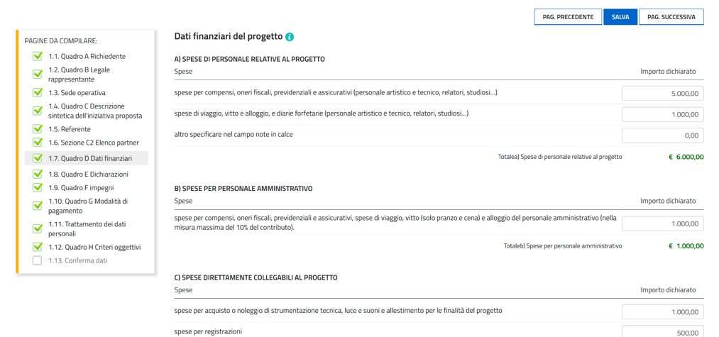
Il piano finanziario Quadro D
Notes:
Capo I – Sviluppo competitivo delle PMI - continua

Slide 9
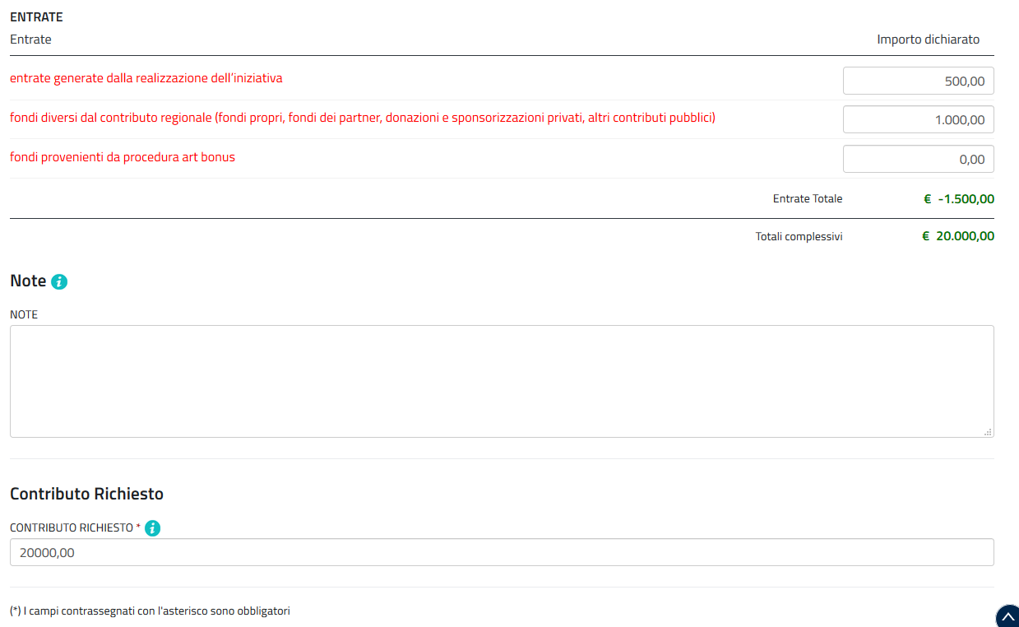
ATTENZIONE
Voci di spesa meno voci di entrata = Totali complessivi (ovvero il fabbisogno di finanziamento) DEVONO CORRISPONDERE AL CONTRIBUTO RICHIESTO

Slide 10
Limiti voci di spesa
N.B.
Vi sono alcuni limiti da rispettare su alcune voci di spesa in percentuale al contributo:
(art. 7 comma 2 del regolamento)
a) spese per il personale amministrativo max del 10%;
b) spese di rappresentanza misura max del 5%;
c) spese per l’acquisto di beni strumentali misura max del 20%
Attenzione il piano finanziario deve «dialogare» con la parte descrittiva e la sua coerenza rappresenta un criterio soggetto a valutazione

Slide 11
Le dichiarazioni sostitutive - Quadro E
Di essere il legale rappresentante oppure di essere altra persona munita di delega;
Statuto o atto costitutivo: indicare se redatto con atto pubblico o scrittura privata registrata, riportando gli estremi della registrazione (Ufficio dove è stato registrato, numero e data della registrazione. Indicare inoltre il Notaio se trattasi di atto pubblico) (esclusi gli enti pubblici);
Che lo statuto e l’atto costitutivo contengono l’indicazione dell’assenza di finalità di lucro o obbligo statutario di reinvestire gli utili (solo per gli enti privati senza scopo di lucro);
Che lo statuto o l'atto costitutivo contengono una o più finalità esclusiva o prevalente riguardanti lo svolgimento di attività culturali o artistiche indicando, in relazione all'ultimo bilancio approvato, il fatturato riferito ad attività culturali e il costo del personale impiegato nella realizzazione delle attività culturali (solo per le cooperative).

Slide 12
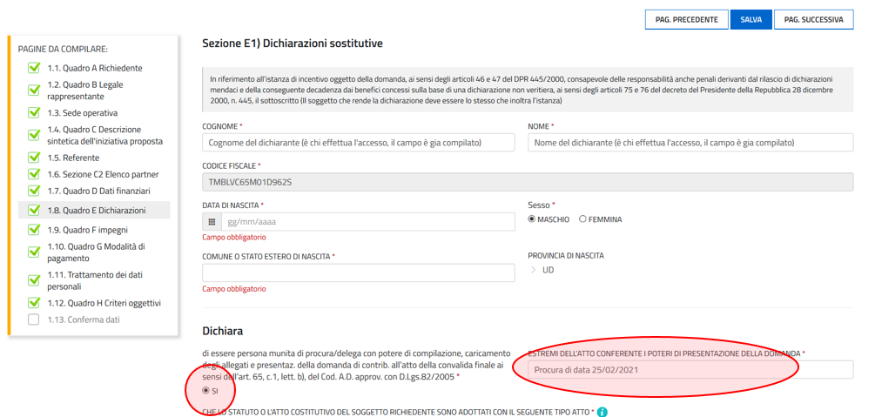
Notes:
Capo I – Sviluppo competitivo delle PMI - continua

Slide 13
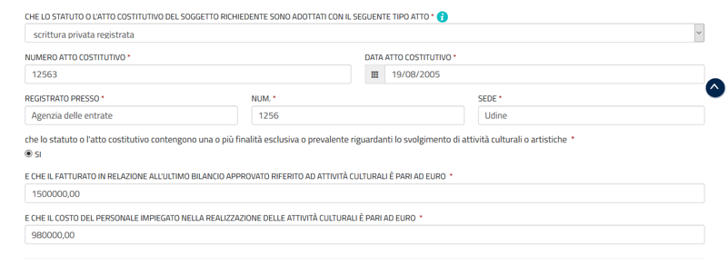
Notes:
Capo I – Sviluppo competitivo delle PMI - continua

Slide 14
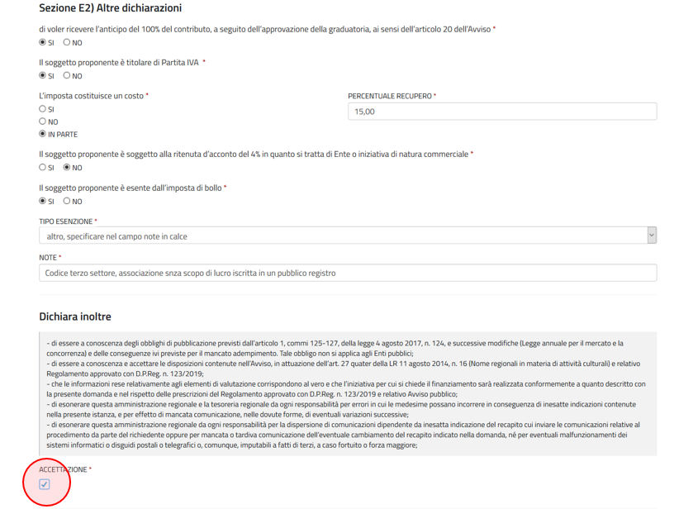
Altre dichiarazioni - Quadro E

Slide 15
Impegni – Quadro F (art. 26 dell’Avviso)
^{N} ^{B}
Il richiedente si impegna a:
utilizzare la posta elettronica certificata per tutte le comunicazioni con l’Amministrazione regionale, ai sensi dell’articolo 13, comma 6;
comunicare entro 15 giorni eventuali variazioni dei dati forniti con la domanda;
rispettare i termini previsti dall’Avviso;
mantenere i requisiti di cui all’articolo 4 per tutta la durata del progetto oggetto di contributo;
presentare la rendicontazione della spesa con le modalità ed entro i termini di cui agli articoli 21 e 22 dell’Avviso;
consentire e agevolare ispezioni e controlli effettuati ai sensi dell’articolo 10, comma 2 del Regolamento e dell’articolo 28 dell’Avviso;
comunicare eventuali variazioni, ai sensi dell’articolo 27 dell’Avviso (attenzione ai casi di revoca nel caso di variazioni non autorizzate);
apporre il logo della Regione su tutto il materiale prodotto e promozionale del progetto, quale, in particolare, volantini, inviti, manifesti, messaggi pubblicitari e siti internet dedicati, a partire dalla data del decreto di approvazione della graduatoria o eventuale scorrimento della stessa;
tenere a disposizione del Servizio, presso la propria sede, la documentazione comprovante la realizzazione del progetto per cui è stato concesso il contributo e, in particolare, rassegne stampa, pubblicazioni e video da cui emerga l’evidenza data alla contribuzione regionale, ai sensi dell’articolo 10, comma 2 del Regolamento;
comunicare all’Amministrazione regionale i dati da questa eventualmente richiesti relativi al progetto presentato;
rispettare gli obblighi di pubblicazione previsti dall’articolo 1, commi da 125 a 127, della legge 124/2017;
il beneficiario del contributo dovrà concedere alla Regione Friuli Venezia Giulia la licenza d’uso a titolo gratuito e a tempo indeterminato del materiale risultante dal progetto oggetto di finanziamento (solo per i progetti riferiti all’avviso ricerca);
dimostrare in sede di rendicontazione l’entità e la fonte del cofinanziamento necessario a garantire la parte di fabbisogno di finanziamento non coperta dal contributo nei casi di cui all’art. 18 comma 2 lettere b) e c) dell’Avviso;
comunicare all’Amministrazione regionale tempestivamente eventuali ulteriori finanziamenti di fonte pubblica o privata ottenuti per la realizzazione del progetto e non indicati in sede di domanda di contributo, che comportino la riduzione del fabbisogno di finanziamento.

Slide 16
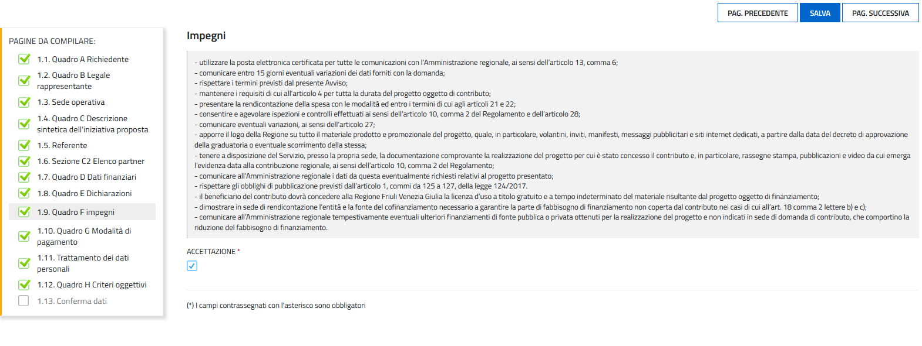
Notes:
Capo I – Sviluppo competitivo delle PMI - continua

Slide 17
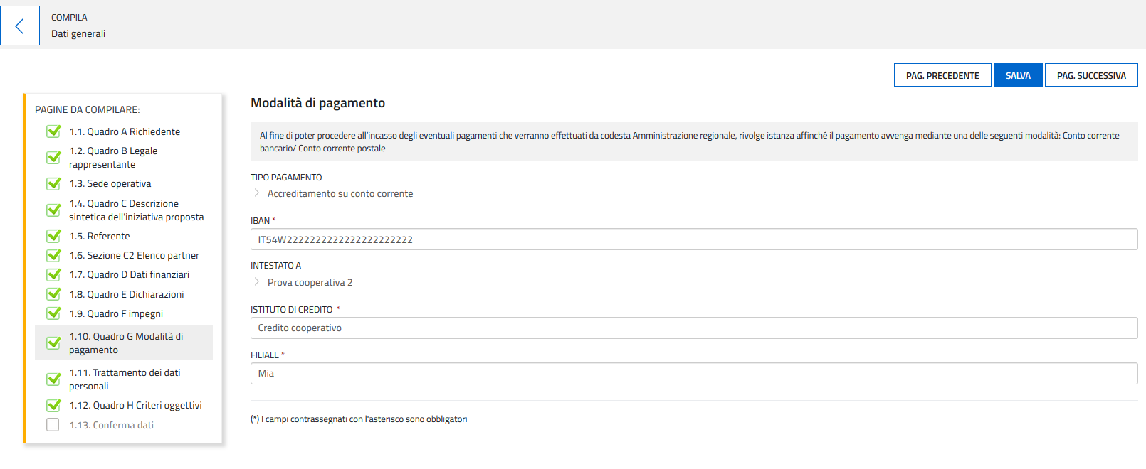
Notes:
Capo I – Sviluppo competitivo delle PMI - continua

Slide 18
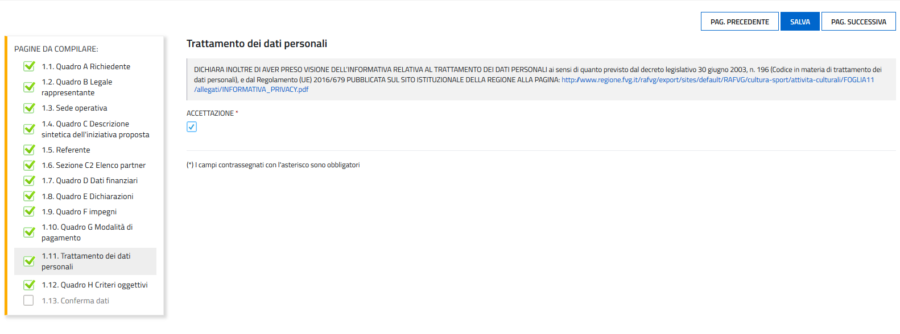
Notes:
Capo I – Sviluppo competitivo delle PMI - continua

Slide 19
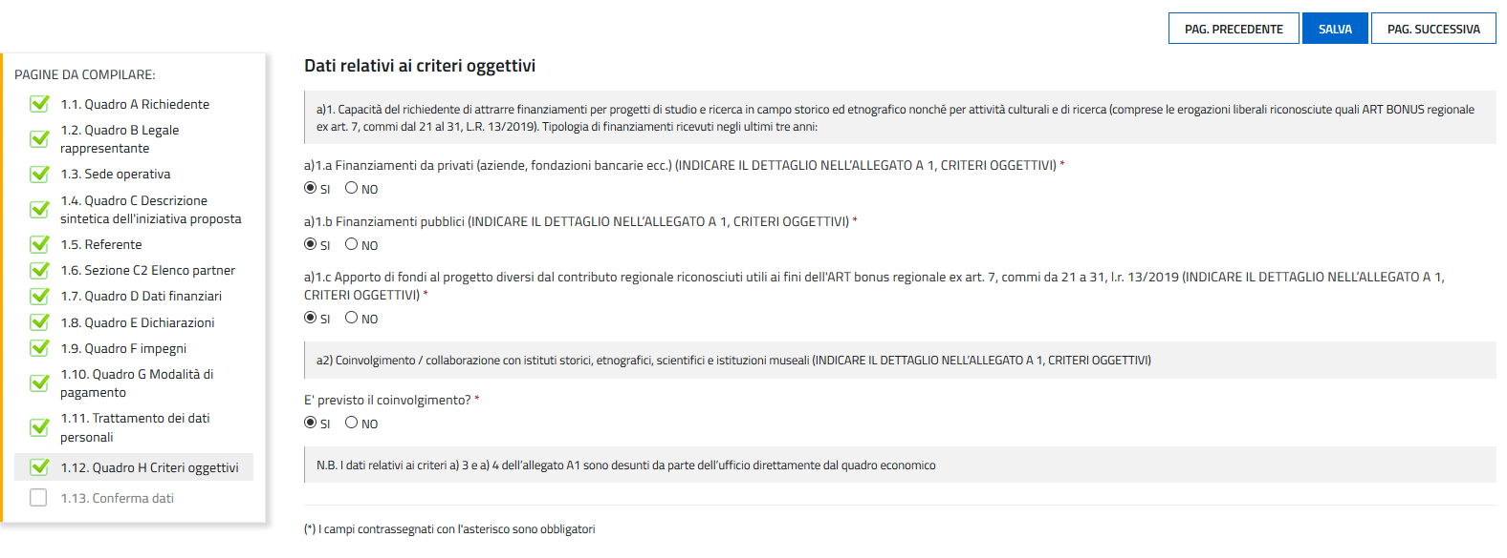
NUOVO QUADRO INFORMATIVO
(ATTENZIONE: I DATI DEVONO CORRISPONDERE CON L’ALLEGATO «A1» CRITERI OGGETTIVI
CHE DEVE COMUNQUE ESSERE CARICATO E ALLEGATO PENA INAMISSIBILITÀ DELLA DOMANDA)
In caso di difformità le informazioni dell’allegato A1 prevalgono su quelle indicate alla sezione 1.12 Quadro H della domanda (aventi solo valore di sintesi).
Notes:
Capo I – Sviluppo competitivo delle PMI - continua

Slide 20
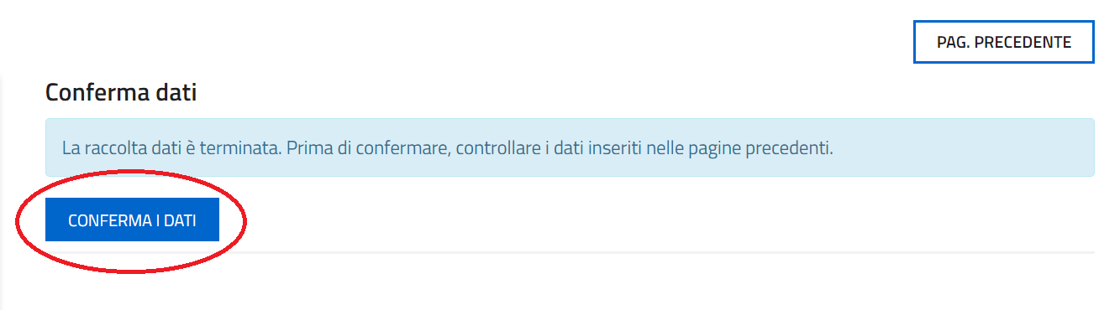

Slide 21
Udine, 02 marzo 2021
Modalità inserimento e trasmissione domande tramite il «Sistema Istanze On Line- IOL»
Lodovico Tambosco
Regione Autonoma Friuli Venezia Giulia
Servizio attività culturali
Direzione Centrale Cultura e Sport

Slide 22
Modalità di presentazione per l’anno 2021
È confermata la modalità unica di presentazione delle domande attraverso il sistema informatico denominato “Istanze On Line - IOL”, per accedere al quale sarà necessario utilizzare esclusivamente un’autenticazione “forte” attraverso l’identificazione della persona fisica sulla base dell’identità digitale associata a uno dei seguenti metodi di autenticazione:
“LoginFVG” esclusivamente in modalità “Avanzato” (sistema di autenticazione tramite identificazione del richiedente che la Regione Autonoma Friuli Venezia Giulia mette a disposizione dei cittadini per accedere in modalità sicura ai servizi e alle applicazioni online).
SPID (Sistema Pubblico di Identità Digitale);
CIE (Carta d’identità elettronica);
CNS (Carta nazionale dei servizi);
la maggior parte delle firme digitali;
L’identificazione del soggetto in fase di accesso al sistema, consente di adottare quale forma di sottoscrizione della domanda la mera convalida finale a valle della compilazione, ai sensi dell’articolo 65 comma 1 lettera b) del CAD (Codice dell’Amministrazione Digitale).

Slide 23
SPID: cos’è e come si ottengono le credenziali?
SPID è il Sistema Pubblico di Identità Digitale, è la soluzione che ti permette di accedere a tutta una serie di servizi online della Pubblica Amministrazione e dei soggetti privati aderenti con un'unica Identità Digitale (username e password) utilizzabile da computer, tablet e smartphone.
Per ottenere le tue credenziali SPID devi rivolgerti a un identity provider (es. Aruba, Infocert, Intesa, Namirial, Poste, Register, Sielte, Tim, Lepida ecc.). Questi soggetti (detti identity provider) ti offrono diverse modalità per richiedere e ottenere SPID, puoi scegliere quella più adatta alle tue esigenze. Tutte le informazioni su dove e come chiedere le tue credenziali SPID sul sito spid.gov.it/richiedi-spid.
Qual è la differenza tra SPID e la Carta Nazionale dei Servizi, la CIE e gli strumenti di firma digitale?
I due tipi strumenti hanno usi e scopi in parte diversi e in questa prima fase di implementazione del sistema SPID coesisteranno.
A differenza della Carta Nazionale dei Servizi, della CIE e degli strumenti di firma digitale - che non è completamente dematerializzata - per l’uso dell’identità SPID non è necessario alcun lettore di carte e può essere utilizzata in diverse modalità (da computer fisso o da mobile).

Slide 24
Come ottenere la credenziali LoginFVG «Avanzato»
Le persone fisiche, legali rappresentanti di enti pubblici, associazioni, fondazioni, cooperative ed istituti scolastici, in possesso della Carta Regionale dei Servizi (CRS), devono attivare la CRS e ottenere il codice personale (PIN) che, in associazione con un lettore di smart card, permette l’accesso ai servizi e alle applicazioni online come meglio specificato al seguente link: http://www.regione.fvg.it/rafvg/cms/RAFVG/GEN/carta-regionale-servizi/FOGLIA4/
Per fare ciò basta rivolgersi, previo appuntamento, alle diverse sedi degli Uffici relazioni con il pubblico (URP) della Regione Autonoma Friuli Venezia Giulia, esibendo un documento valido di identità e il codice fiscale, oltre alla CRS.
Consulta indirizzi e orari degli URP al link:
http://filodiretto.regione.fvg.it/filodiretto2011/filodiretto/urp.aspx

Slide 25
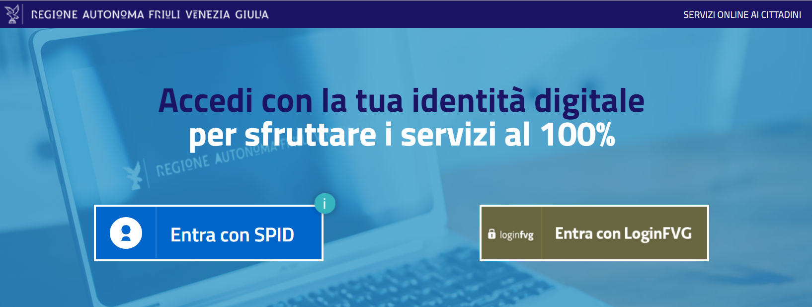
Login al sistema per la presentazione delle domanda

Slide 26
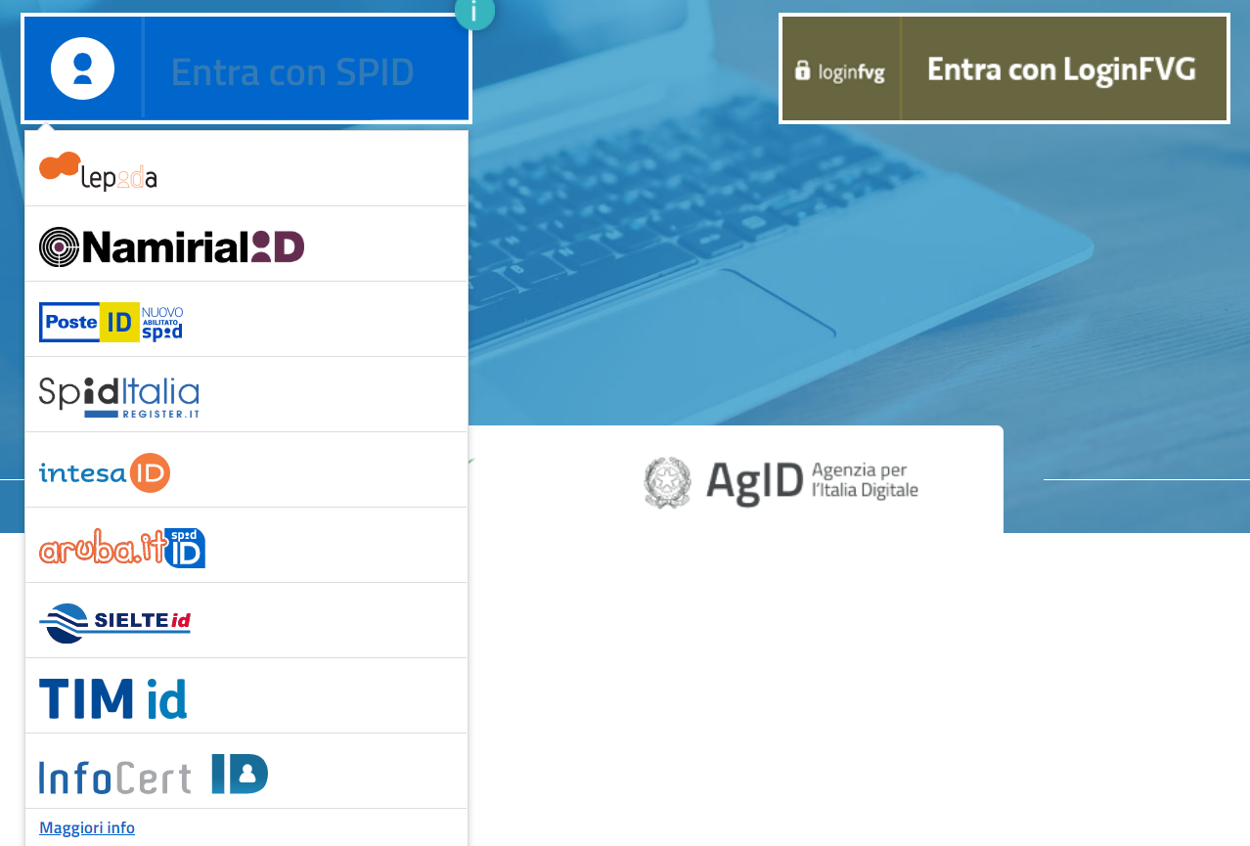
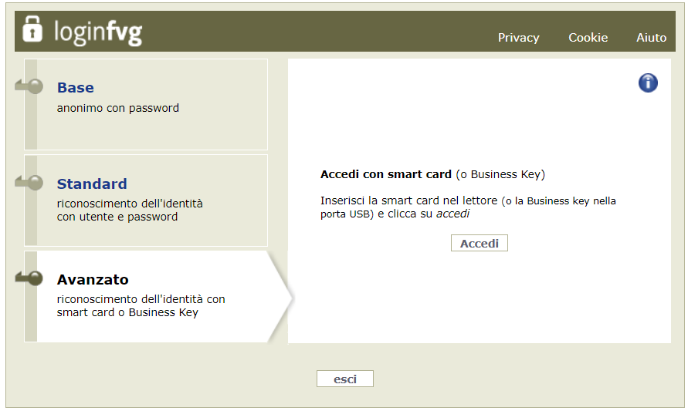

Slide 27
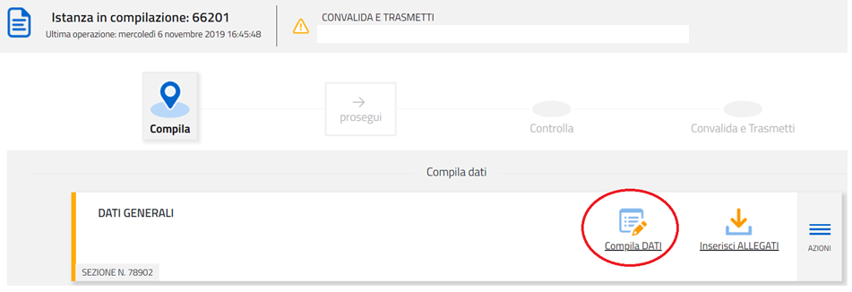
Compilazione della domanda (dati strutturati)

Slide 28
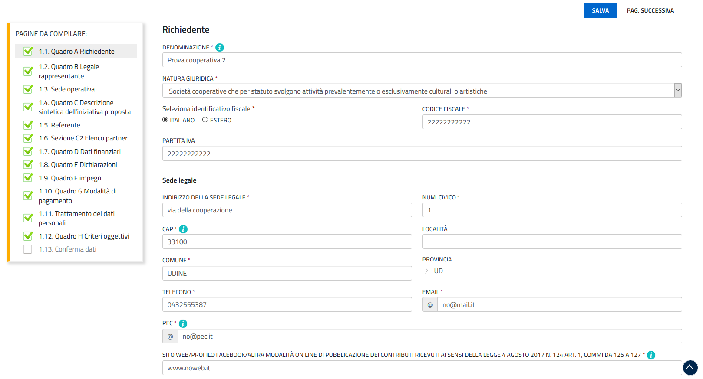
Notes:
Capo I – Sviluppo competitivo delle PMI - continua

Slide 30
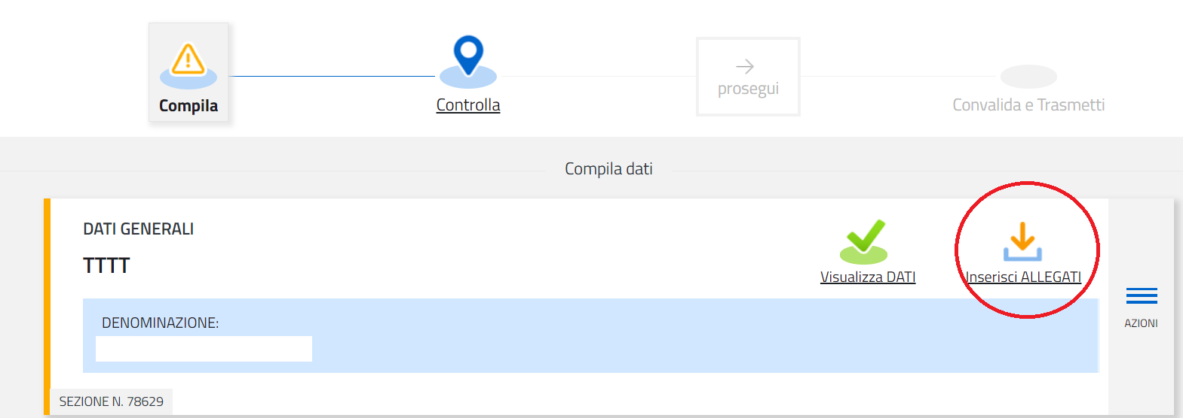
Caricamento allegati

Slide 31
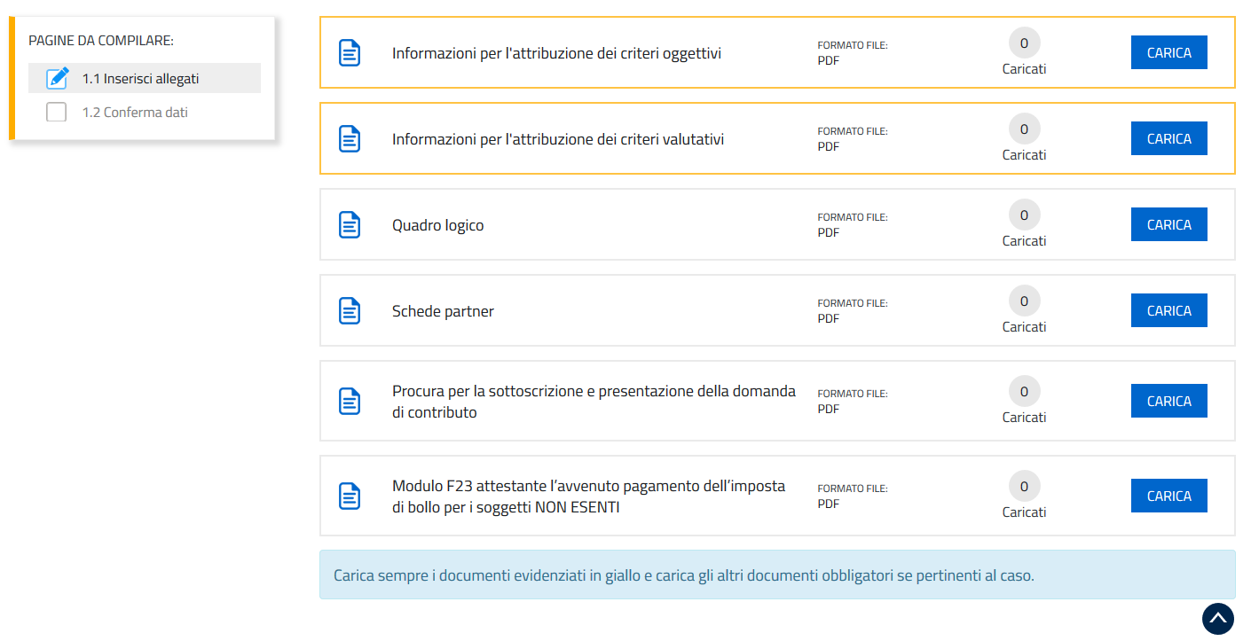
Raccomandiamo di prestare attenzione che ciascun file caricato abbia un nome univoco e sia nei formati ammessi.

Slide 32
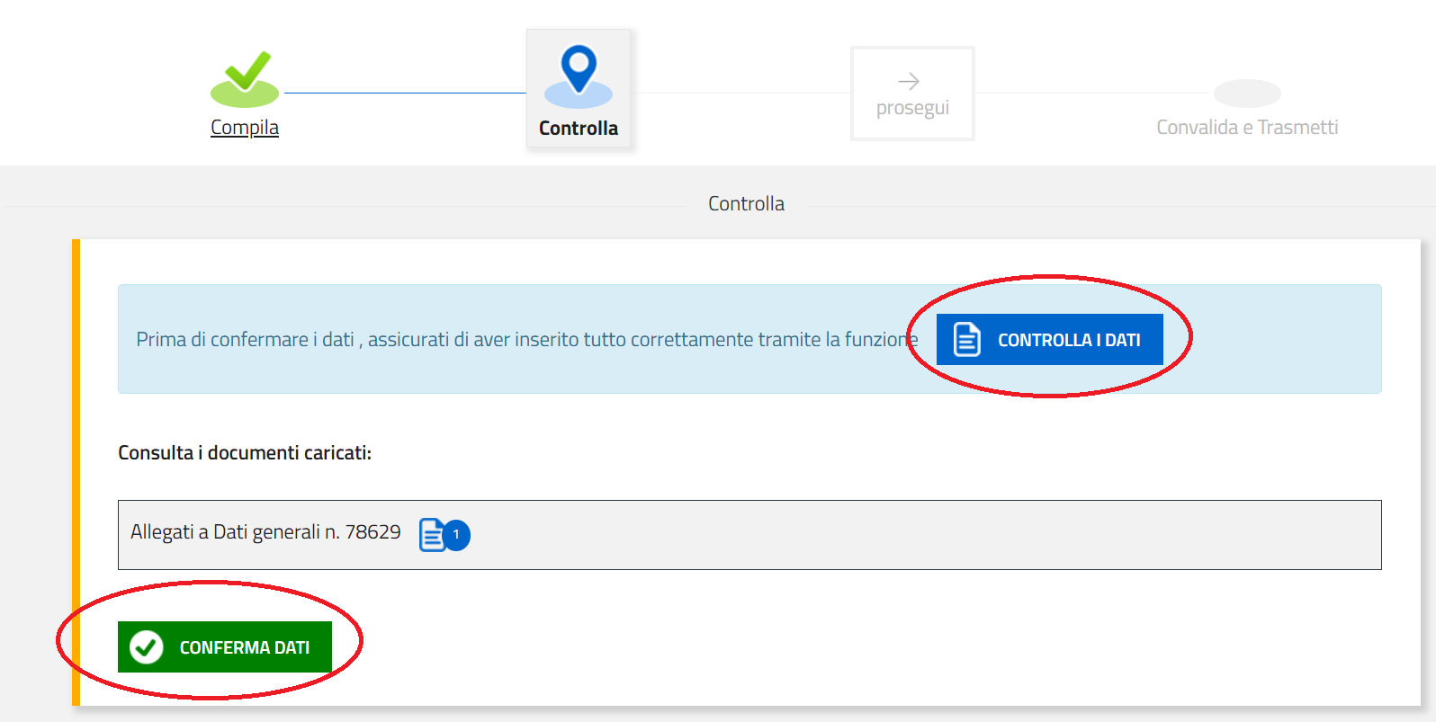

Slide 33
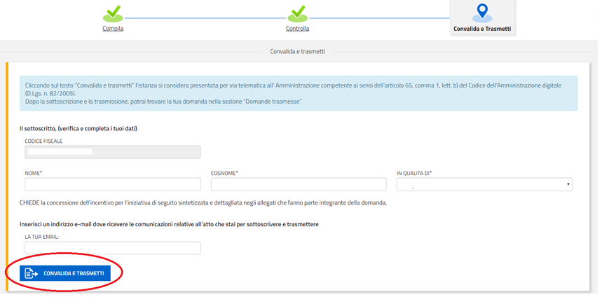
Trasmissione finale
La conferma del buon esito della domanda è riscontrabile dalla presenza dell’istanza nella sezione «istanze trasmesse» (non deve trovarsi in «istanze in compilazione»).
Entro qualche giorno, nella sezione istanze trasmesse, saranno visibili gli estremi del protocollo.
Il numero di protocollo andrà indicato in tutte le successive comunicazioni con la Regione.

Slide 34
CONTATTI PER PROBLEMI DI ACCESSO AL PORTALE IOL
E DI COMPILAZIONE
Assistenza applicativa Insiel:
→ Numero Verde Gratuito: 800 098 788 (lun-ven 8.00 – 18.00).
Per chiamate* da telefoni cellulari o dall’estero, il numero da contattare sarà lo 040 06 49 013. *costo della chiamata a carico dell’utente secondo la tariffa del gestore telefonico
→ E-mail Insiel: assistenza.gest.doc@insiel.it

Slide 35
Per ulteriori informazioni
Francesca Tessaro 0432.555822
francesca.tessaro@regione.fvg.it
Laura Manzini 0432.555995
laura.manzini@regione.fvg.it
Lodovico Tambosco 0432.555387
lodovico.tambosco@regione.fvg.it
Ivano Marchiol
ivano.marchiol@regione.fvg.it

Slide 36
Grazie
per
l’attenzione
Direzione Centrale Cultura e Sport

